Slide 1
Объяснение устройства и принципа действия холодильника Учитель – Карачук Э. А.

Slide 2
Холодильник
Холодильник — устройство, поддерживающее низкую температуру в теплоизолированной камере. Применяется обычно для хранения пищи или предметов, требующих хранения в прохладном месте (лекарства, косметика). Бытовой холодильник имеется почти в каждой семье. Работа холодильника основана на использовании теплового насоса, переносящего тепло из рабочей камеры холодильника наружу, где оно рассеивается во внешнюю среду. Существуют также промышленные холодильники, объём рабочей камеры которых может достигать десятков и сотен кубометров, они используются, например, на предприятиях общественного питания, мясокомбинатах, промышленных производствах.
Холодильники могут подразделяться на два вида: среднетемпературные камеры для хранения продуктов и низкотемпературные морозильники. Однако в последнее время наибольшее распространение получили двухкамерные холодильники, включающие в себя оба компонента. Первые двухкамерные холодильники были выпущены фирмой Дженерал Электрик.

Slide 3
История создания
Первый бытовой холодильник был создан в 1913 году. Как и промышленные холодильники, он работал с использованием принципа теплового насоса. В первых бытовых холодильниках в качестве охлаждающей жидкости использовались достаточно токсичные вещества.
Первая получившая широкое распространение модель холодильника Monitor-Top была произведена фирмой General Electric в 1927 году.
В СССР первые образцы бытового холодильника производятся в 1937 г. Серийный выпуск начался в 1939 г. (до начала Великой Отечественной войны выпущено несколько тысяч экземпляров). Массовое производство запущено в 1950 г. К 1962 году холодильники имели: в США — 98,3% семей, в Италии — 20%, а в СССР — 5,3% семей.

Slide 4
Принцип действия компрессионного холодильника
Теоретической основой, на которой построен принцип работы холодильников, является второе начало термодинамики. Охлаждающий газ в холодильниках совершает так называемый обратный цикл Карно (В процессе Карно термодинамическая система выполняет механическую работу и обменивается теплотой с двумя тепловыми резервуарами, имеющими постоянные, но различающиеся температуры. Резервуар с более высокой температурой называется нагревателем, а с более низкой температурой — холодильником). При этом основная передача тепла основана не на цикле Карно, а на фазовых переходах — испарении и конденсации. В принципе возможно создание холодильника, использующего только цикл Карно, но при этом для достижения высокой производительности потребуется или компрессор, создающий очень высокое давление, или очень большая площадь охлаждающего и нагревающего теплообменника. Хладагент под давлением через дросселирующее отверстие (капилляр или ТРВ) поступает в испаритель, где за счёт резкого уменьшения давления происходит испарение жидкости и превращение её в пар. При этом хладагент отнимает тепло у внутренних стенок испарителя, за счёт чего происходит охлаждение внутреннего пространства холодильника.

Slide 5
Компрессор засасывает из испарителя хладагент в виде пара, сжимает его, за счёт чего температура хладагента повышается и выталкивает в конденсатор.
В конденсаторе, нагретый в результате сжатия хладагент остывает, отдавая тепло во внешнюю среду, и конденсируется, то есть превращается в жидкость. Процесс повторяется вновь. Таким образом, в конденсаторе хладагент под воздействием высокого давления конденсируется и переходит в жидкое состояние, выделяя тепло, а в испарителе под воздействием низкого давления вскипает и переходит в газообразное, поглощая тепло. Терморегулирующий вентиль (ТРВ) необходим для создания необходимой разности давлений между конденсатором и испарителем, при которой происходит цикл теплопередачи. Он позволяет правильно (наиболее полно) заполнять внутренний объём испарителя вскипевшим хладагентом. Пропускное сечение ТРВ изменяется по мере снижения тепловой нагрузки на испаритель, при понижении температуры в камере количество циркулирующего хладагента уменьшается. Капилляр — это аналог ТРВ. Он не меняет своё сечение, а дросселирует определённое количество хладагента, зависящее от давления на входе и выходе капилляра, его диаметра и типа хладагента.
Обычно также присутствует теплообменник, выравнивающий температуру на выходе из конденсатора и из испарителя. В результате к дросселю поступает уже охлаждённый хладагент, который затем ещё сильнее охлаждается в испарителе, в то время как хладагент, поступивший из испарителя подогревается, прежде чем поступить в компрессор и конденсатор. Это позволяет увеличить эффективность холодильника. При достижении необходимой температуры температурный датчик размыкает электрическую цепь и компрессор останавливается. При повышении температуры (за счёт внешних факторов) датчик вновь включает компрессор.

Slide 6
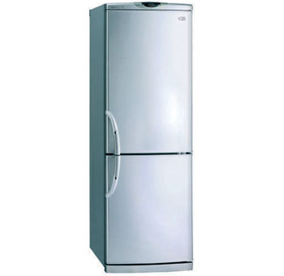
Итак бытовой холодильник !
Что общего между бытовым электроприбором (как официально его называют) и самым интересным предметом, изучаемым в школе ФИЗИКОЙ. Давайте рассмотрим эту связь. Прежде всего для начала вспомним для чего предназначен этот красивый белый шкаф.
Главная задача, которую
он должен выполнить - это сохранение
в пригодном для употребления виде
продуктов питания. Добиться выполнения
поставленной задачи поможет
холод, т.е. необходимо в
относительно небольшом объёме
в любое время года иметь низкую,
а иногда и довольно низкую
температуру. Как этого достичь?
Вот тут и приходят на помощь знания
законов физики и физических процессов.

Slide 7
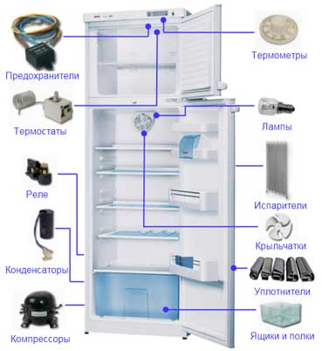
Посмотрим как устроен бытовой холодильник

Slide 8
Любой холодильник состоит из следующих основных частей:
1. металлический шкаф внутри которого смонтировано оборудование, обеспечивающее согласованную работу всего комплекса.
2. морозильная камера, в которой поддерживается более низкая температура, чем в холодильной камере. Имеет небольшие размеры и предназначена для глубокой заморозки продуктов.
3. холодильная камера, предназначенная для хранения продуктов, при относительно невысокой степени заморозки 4-8°С. Имеет довольно большой объём.
4. предохранители, как и в любом электротехническом изделии служат для обеспечения безопасной работы схемы электропитания при превышении допустимого напряжения питающей сети.
5. термостаты в автоматическом режиме обеспечивают поддержание температуры в заданном диапазоне.
6. реле является исполнительным устройством, обеспечивающим включение и выключение электродвигателя компрессора по команде, идущей от задающего устройства (термостат)

Slide 9
7. конденсаторы – электротехнические устройства, в данной схеме служат для сглаживания пульсаций напряжения и как искрогасящие, в цепи питания электродвигателя компрессора.
8. компрессор – сердце холодильника – обеспечивает необходимое давление в системе охлаждения
9. термометр – прибор контролирующий температуру внутри самого холодильного шкафа в пассивном режиме.
10. уплотнители позволяют сделать холодильный шкаф герметичным и резко снизить потери холода.
11. крыльчатка вентилятора создающего необходимую циркуляцию охлаждённого воздуха внутри холодильного шкафа. Создавая равномерное распределение охлаждённого воздуха по всему внутреннему объёму шкафа.
12. испаритель служит для теплообмена, т.е. именно испаритель охлаждает внутреннее пространство холодильного шкафа.
13. лампа – простая лампа накаливания освещает внутреннее пространство холодильника при открывании двери.

Slide 10
Приведённая схема позволит более чётко представить процессы, происходящие в холодильнике.

Slide 11
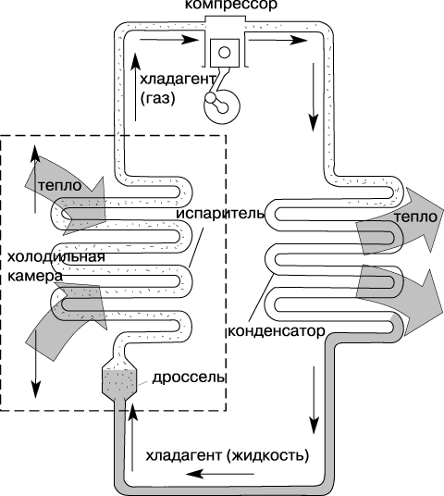

Slide 12
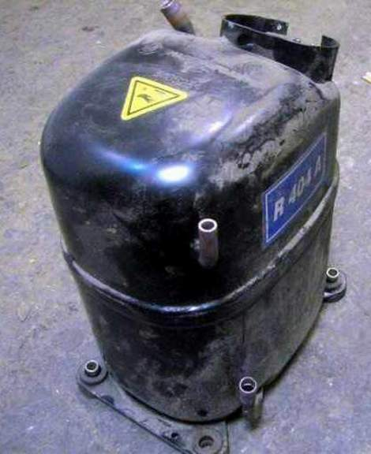
Компрессор
Компрессор - какие же физические законы и процесс применимы в данном устройстве:
Вынужденные колебания поршня – тема механические колебания
Поступательное и вращательное
движение, равномерное о равноускоренное
движение – поршень, коленчатый вал, шатун.
Сжатие и расширение жидкости, парообразование
и конденсация, агрегатное состояние вещества,
давление газа и жидкости вот сколько тем
из изучаемого предмета используется только
в одном компрессоре. Кроме того здесь
необходимо учитывать такие понятия,
я как сила трения, возникающая в подшипниках
электродвигателя и самого компрессора,
трение поршня о стенки цилиндра, понятие
прочности материала, линейного
расширения, текучесть жидкости т.к. хладагент
должен находится в замкнутой герметичной
системе, а он обладает высокой текучестью.

Slide 13
Обозначим темы из курса физика, которые применимы в данном устройстве:
I.КИНЕМАТИКА.
1. Движение тел
2. Кинематика, Относительность движения и покоя.
3. Траектория движения.
4. Поступательное и вращательное движения тела.
5. Движение точки.
6. Равномерное и прямолинейное движение и его скорость.
7. Неравномерное прямолинейное движение и его скорость .
8. Ускорение при прямолинейном движении.
9. Криволинейное движение.
10. Скорость криволинейного движения.
II.ДИНАМИКА.
1. Закон инерции.
2. Силы.
3. Уравновешивающиеся силы.
4. Точка приложения силы.
5. Равнодействующая сила.
6. Связь между силой и ускорением.
7. Все три закона Ньютона.
8. Закон сохранения импульса.
9. Деформация тела , виды деформации.
10.Силы трения.
III СТАТИКА.
1. Разложение сил на составляющие
2. Пара сил.
3. Центр тяжести.
4. Условия равновесия тел.

Slide 14
IV Работа и энергия.
1. Работа силы.
2. Потенциальная энергия.
3. Кинетическая энергия.
4. Закон сохранения энергии.
5. Мощность. Расчёт мощности механизмов.
6. Коэффициент полезного действия механизмов.
V Криволинейное движение.
1. Ускорение при криволинейном движении.
2. Силы при равномерном движении по окружности.
3. Угловая скорость.
VI Гидростатика.
1. Силы давления.
2. Закон Паскаля.
VII Аэростатика.
1. Механические свойства газов.
2. Разрежающие насосы.
VIII Гидродинамика и аэродинамика.
1. Давление в движущейся жидкости.
2. Течение жидкости по трубам. Трение жидкости.
3. Закон Бернулли.
IX Тепловое расширение твердых и жидких тел.
1. Формула линейного расширения тел.
2. Формула объёмного расширения тел.
X Свойства газов.
1. Изотермические процессы.
XI Упругость и прочность.
1. Упругие и пластичные деформации.
2. Закон Гука.

Slide 15
Вот только часть тех явлений и физических законов, о которых может идти речь при рассмотрении работы только одного из составляющих холодильную систему устройств. Если рассматривать работу электродвигателя то обнаружим следующие законы и явления, без которых невозможно ни сконструировать , ни эксплуатировать электрооборудование. Расчёт предохранителей напрямую связан с законом Ома. Наладка и ремонт оборудования – закон Кирхгофа. Работа электромагнитного реле – явление самоиндукции, магнитные свойства вещества (металлический якорь), электрическое активное сопротивление, индуктивное сопротивление катушки. Понятие о разности потенциалов и напряжении, ЭДС и силе тока. Электрический конденсатор – способность накопления и разделения зарядов. Понятие о диэлектриках и их свойствах. Диэлектрики применяются как изоляторы для изготовления проводов, используемых в конструкции холодильника. Поэтому можно смело утверждать, что без знания ФИЗИКИ невозможно осваивать выбранную специальность. Физические явления и процессы лежат в основе любого явления, происходящего в нашей жизни.

Slide 16
Спасибо за внимание!

